Slide 1
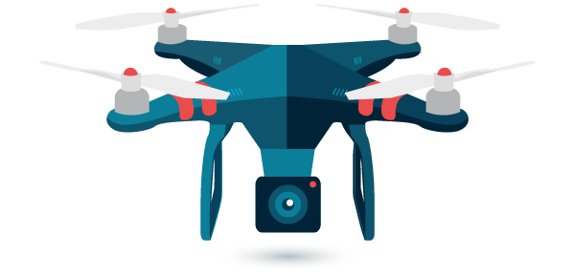
DronesPark
Изготвили:
Петя Ляскалиева, ФН 62297
Мая Бораджиева, ФН 62335

Slide 2
АРХИТЕКТУРНИ ДРАЙВЕРИ
1. Свободните паркоместа се идентифицират от система от дронове, които обикалят града и заснемат зоните за паркиране (отгоре).
3. За определяне на метеорологичните условия да се ползва външна услуга за прогноза за времето.
5. Системата поддържа следните групи потребители:
a. Администратор
b. Оператор
c. Аварийни групи
d. Групи по контрол на паркирането (т.нар. „паяци“)
e. Регистрирани потребители
f. Обикновени потребители
9. Регистрираните потребители могат да заплащат абонамент за определено парко-място, което се маркира като заето в рамките на периода на абонамента, независимо дали заснетите от дроновете изображения, показват наличието на автомобил на него или не.
11. Плащането може да се извършва чрез дебитна/кредитна карта, PayPal или СМС, като в
бъдеще може да се добавят и други начини на разплащане.
12. Обикновените потребители, регистрираните потребители, аварийните и групите по
контрол на паркирането използват системата през мобилно приложение, като може да заемат само свободните места, за които няма абонамент.

Slide 3
АРХИТЕКТУРНИ ДРАЙВЕРИ
13. Останалите потребители трябва да имат 100% защитен от външна намеса достъп до системата.
14. Групите по контрол на паркирането следят дали няма нарушители (неплатили или заели място за което нямат абонамент). При засичане на нарушител, освен принудителното преместване на автомобила, заснемат настъпилото събитие, като снимката се съхранява директно в системата и след това се издава електронен фиш за глоба. Снимката и фишът трябва да са достъпни и през публичен сайт, който се зарежда чрез уеб-браузър.
16. Системата да работи 100% без отказ в рамките на светлата част на работния ден (9:00 до 17:00 зимно време и 8:00 – 19:00 лятно време).
17. Системата да поддържа архив на данните за динамиката на паркирането и всички издадени фишове за глоби за 25 години назад във времето, както и архив на заснетите изображения за 3 години назад.

Slide 4
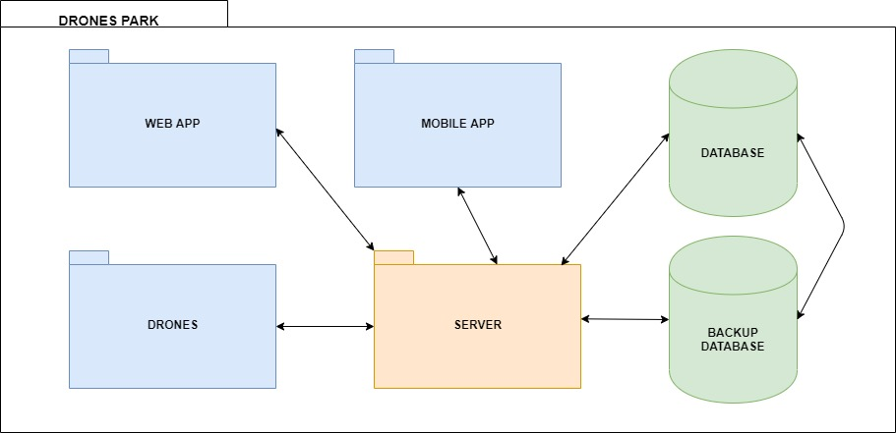
ДЕКОМПОЗИЦИЯ НА МОДУЛИТЕ

Slide 5
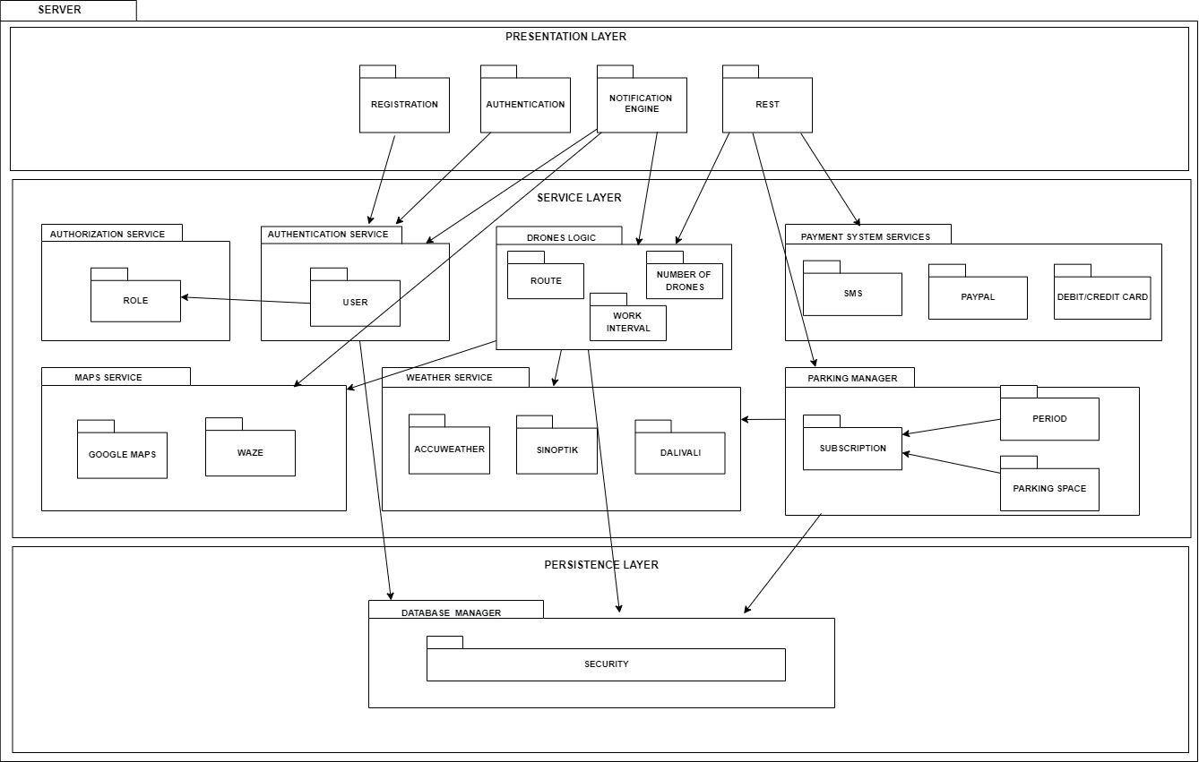

Slide 6
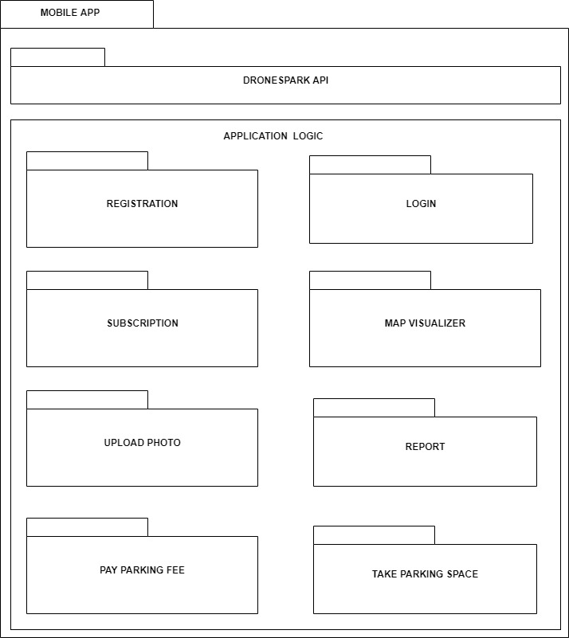
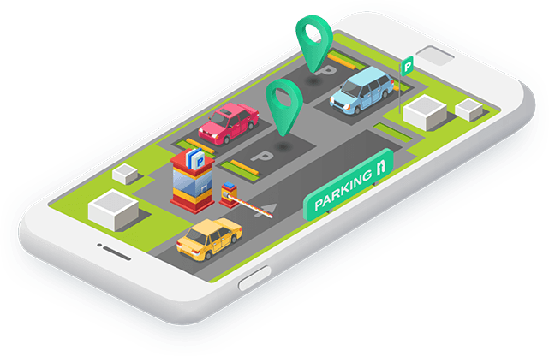

Slide 7
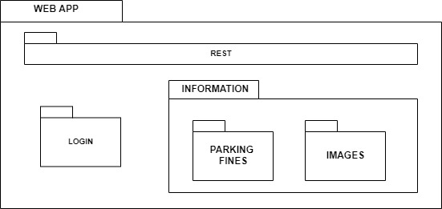


Slide 8
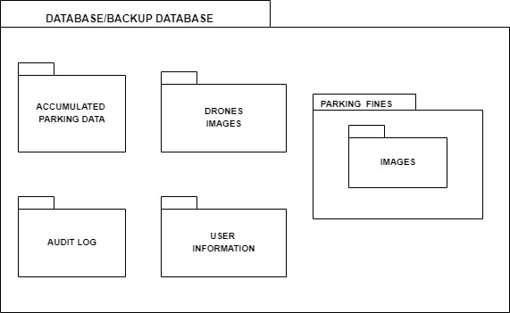


Slide 9
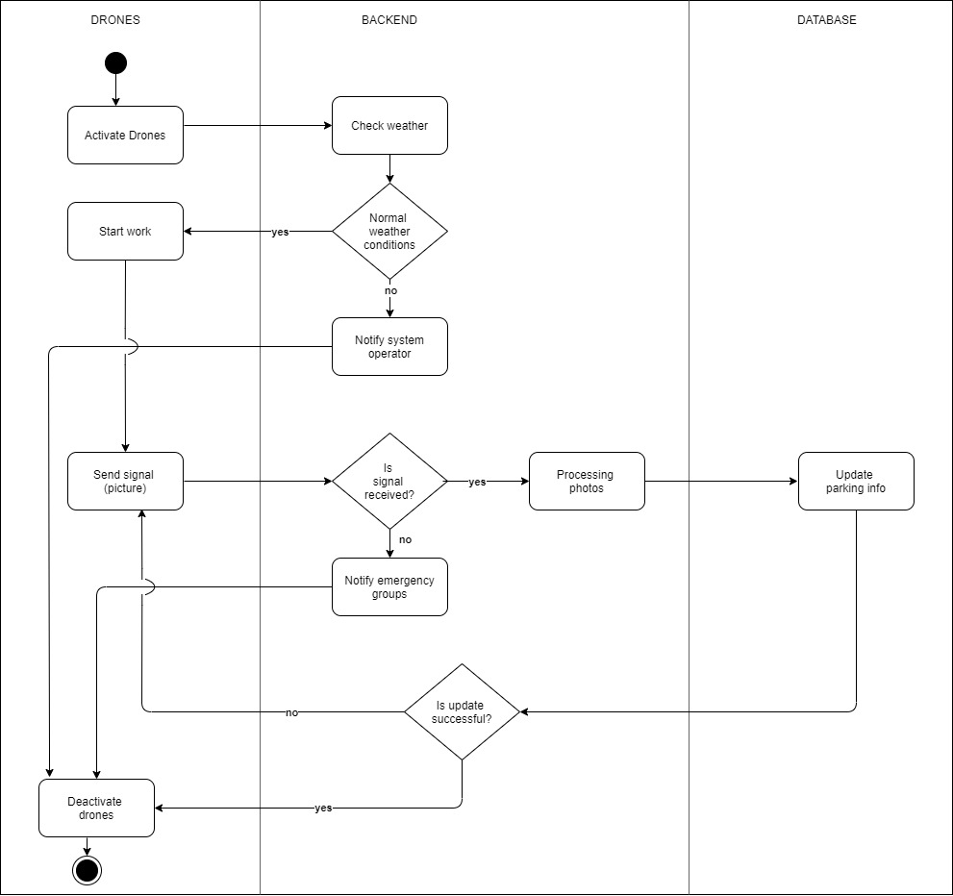
СТРУКТУРА НА ПРОЦЕСИТЕ
Диаграма на активността, показваща процеса на работа на дроновете.

Slide 10
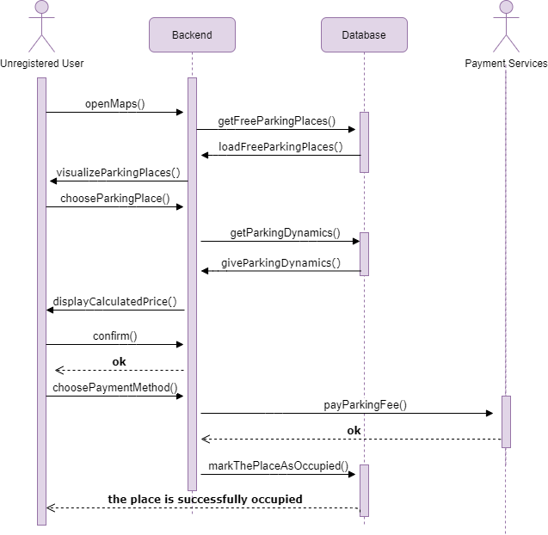

Диаграма на последователността, показваща процеса по заемане на свободно паркомясто, за който не е нужно потребителят да е регистриран.

Slide 11
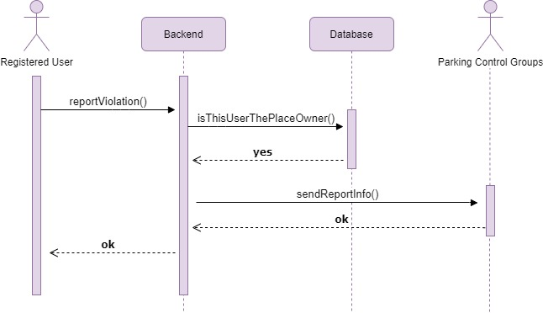
Диаграма на последователността, показваща процеса по подаване на сигнал до групите по контрол на паркирането за неправомерно заето от друг място, за което са абонирани.

Slide 12
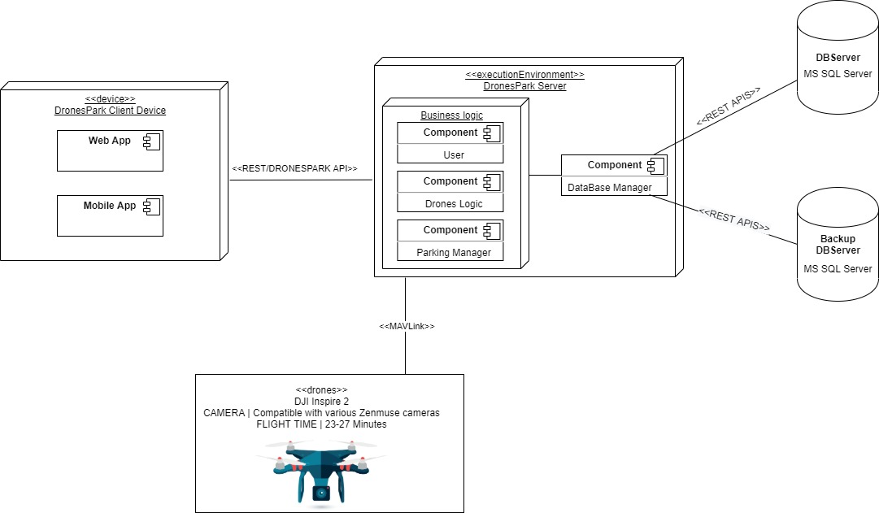
СТРУКТУРА НА ВНЕДРЯВАНЕТО

Slide 13
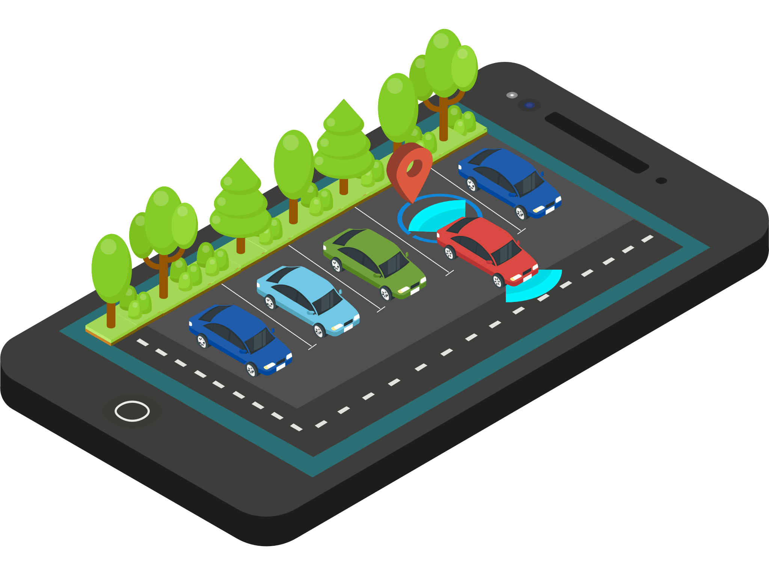
БЛАГОДАРИМ ЗА ВНИМАНИЕТО!

